Slide 1
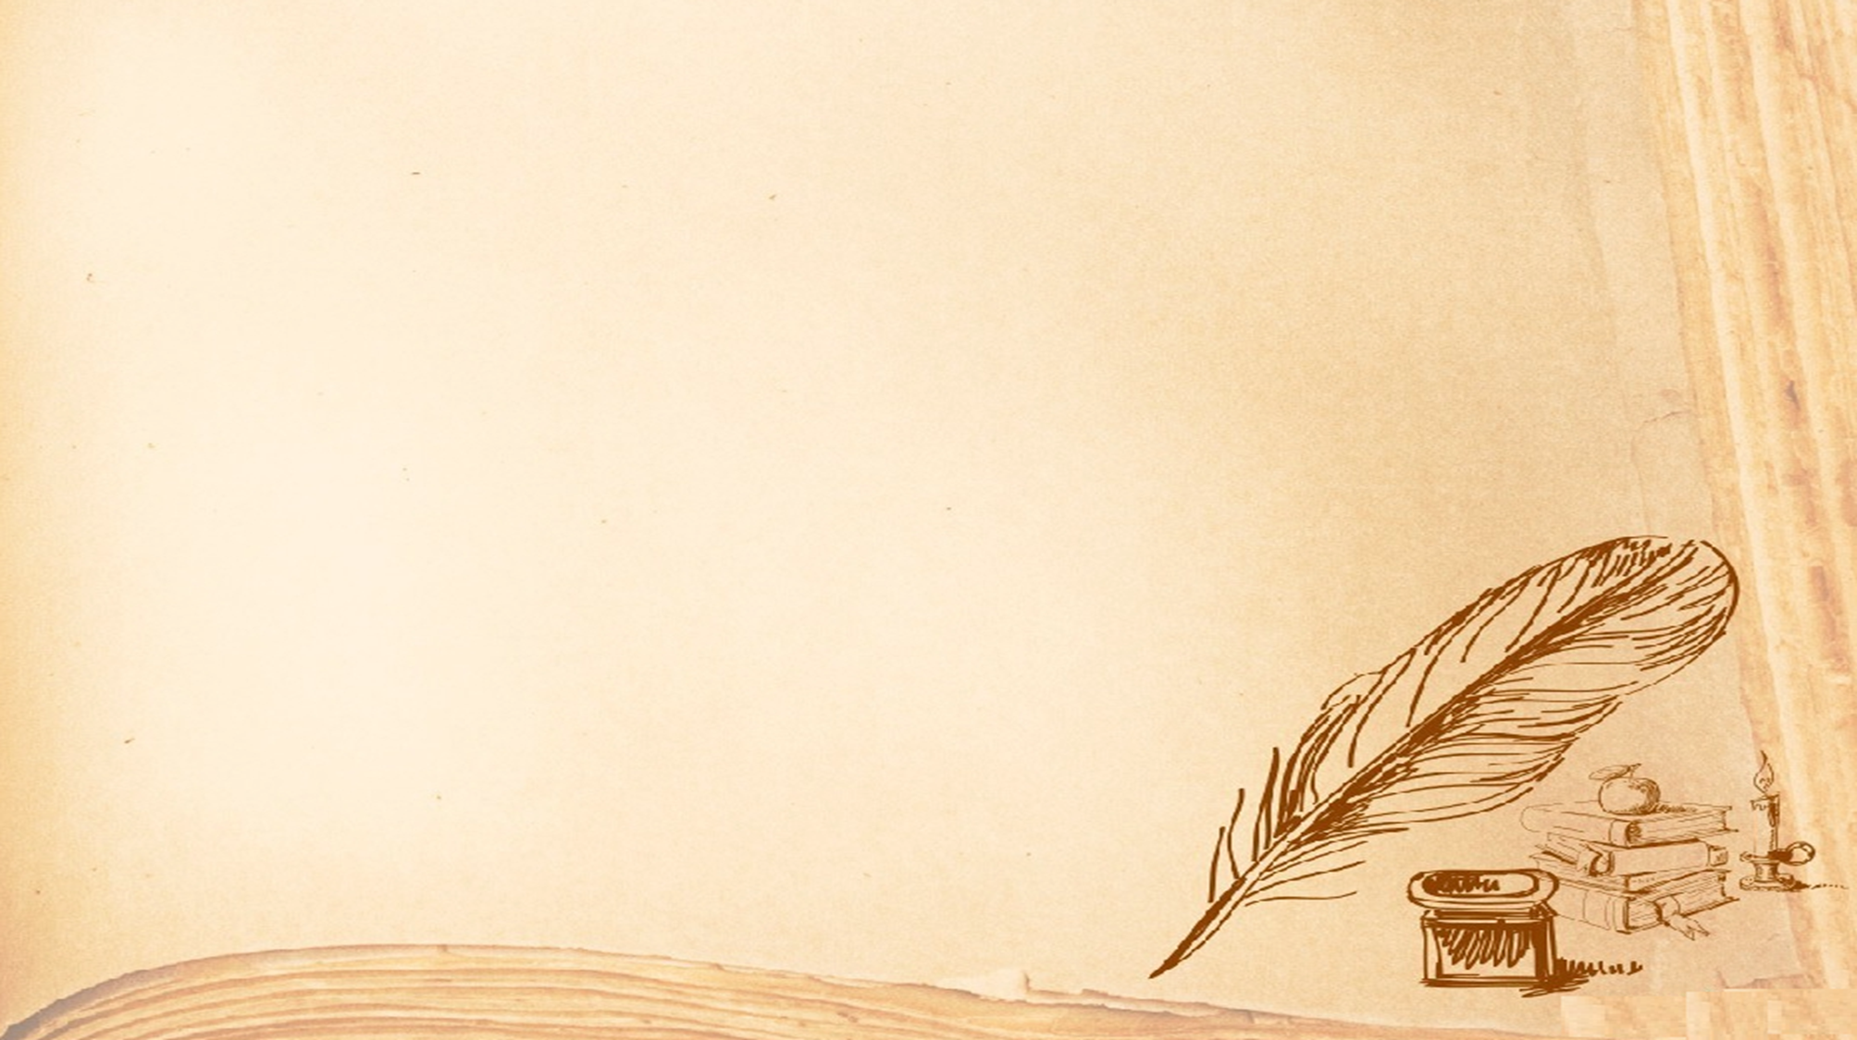
Выразительные возможности русского синтаксиса

Slide 2
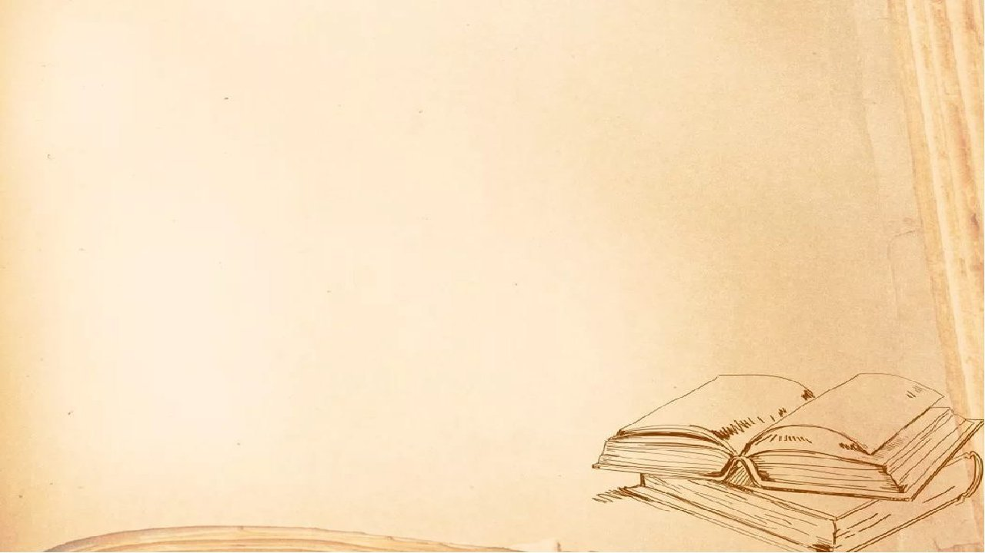
Русский синтаксис, как и русская лексика, обладает большими выразительными возможностями. Чаще всего выразительность предложений и текста в целом может быть достигнута за счет использования многообразия синтаксических конструкций. Особую выразительность могут придать тексту односоставные или неполные предложения с однородными членами, а также сложносочиненные, сложноподчиненные и бессоюзные сложные предложения.
Синтаксические средства выразительности — тип средств выразительности, которые посредством синтаксиса помогают расставить акценты, придать живописности предложению.

Slide 3
Бессоюзие — синтаксический прием, при котором союзы в предложении опускаются.
Многосоюзие — синтаксический прием, характеризующийся повтором одного и того же союза.
Бессоюзие или многосоюзие, как правило, используются при однородных членах предложения, которые, будучи действенным изобразительным средством, помогают уточнять детали общей картины, придавая ей определенную динамику. В одних случаях они могут указывать на статичность: «Аркадий Иванович был невыносимый человек: всегда веселился, всегда подмигивал, не говорил никогда прямо, а так, что сердце ёкало » (А. Н. Толстой).

Slide 4
В других случаях, наоборот, — на активность:
Возок несется чрез ухабы.
Мелькают мимо будки, бабы,
Мальчишки, лавки, фонари,
Дворцы, сады, монастыри,
Бухарцы, сани, огороды,
Купцы, лачужки, мужики,
Бульвары, башни, казаки,
Аптеки, магазины моды,
Балконы, львы на воротах
И стаи галок на крестах.
(А.С. Пушкин)

Slide 5
Если в предложении однородные члены, соединенные друг с другом интонацией перечисления, придают характер спокойного повествования, то использование повторяющегося союза и делает перечисление более выразительным: «Знал и переулки, где дома были подслеповаты, как старички, сидевшие тут же, на скамеечках, и нарядный Кузнецкий мост, и широкую Тверскую — дома там были большие, просторные, почти все в два этажа». (Ю.Н. Тынянов).

Slide 6
Инверсия — фигура речи, характеризующаяся изменением порядка слов в предложении или словосочетании. Цель данной фигуры речи — усилить торжественность, поэтичность момента, сделать акцент на событии или слове.
В качестве средств выразительности русского синтаксиса также выступают такие стилистические приемы, как инверсия (нарушение порядка слов в предложении) и парцелляция (нарушение границ предложения), т.е. выделение из предложения какого-либо члена — чаще всего второстепенного — и оформление его после точки в виде самостоятельного неполного предложения.

Slide 7
Пример инверсии:
Роняет лес багряный свой убор,
Сребрит мороз увянувшее поле,
Проглянет день, как будто поневоле,
И скроется за край окружных гор.
(А.С. Пушкин)

Slide 8
Парцелляция — конструкция экспрессивного синтаксиса, представляющая собой намеренное расчленение связного текста на несколько пунктуационно и интонационно самостоятельных отрезков.
Парцелляция делит предложение на значимые отрезки, что напоминает телеграфный стиль, эти отрезки располагаются после основной в смысловом отношении фразы. Такой способ делает текст отрывистым, большую роль на каждом его отрезке играет логическое ударение.

Slide 9
Прием парцелляции воспроизводит интонации живой речи, создавая эффект непринужденности: «Как обходительна! Добра! Мила! Проста!» (А.С. Грибоедов);
Во всем мне хочется дойти до самой сути.
В работе. В поисках пути. В сердечной смуте.
(Б.Л. Пастернак)

Slide 10
Сегментация — линейное членение речевого потока на составляющие отрезки, называемые сегментами.
При сегментации значимый отрезок, наоборот, стоит перед основным текстом: Всемирная слава — зачем она мне теперь нужна!
Использование односоставных предложений как средства выразительности напоминает парцелляцию и часто имеет целью создание статичного изображения, определенного фона, на котором разворачивается какое-либо действие: «Дом. Улица. Фонарь. Аптека...» (А.А. Блок).

Slide 11
Неполные предложения, в которых сохраняются лишь ключевые слова, важные для донесения смысла высказывания, используются для передачи разговорной речи или глубоких душевных переживаний (волнения, негодования и др.): Женщина в шляпе Да, вы, подойдите сюда. Нет, ко мне.

Slide 12
Сложное предложение также может обладать выразительными возможностями за счет включения в него перечисления с использованием одинаковых союзных средств: «Вот тот, который пугает и ловит синицу, которая часто ворует пшеницу, которая в темном чулане хранится, в доме, который построил Джек» (из английского классического стихотворения в переводе С.Я. Маршака).

Slide 13
Соположенность предложений — объединение нескольких предложений с одним и тем же типовым значением в синтаксическое целое; связь предложений обычно параллельная. Используется чаще всего в описаниях состояния окружающей среды: «Была ночь. По всему лесу потрескивал мороз. Верхушки вековых елей, призрачно освещенных звездами, блестели и дымились, словно были натерты фосфором» (В.П. Катаев).

Slide 14
Синтаксическая синонимия — это явление возникновения в языке предикативных единиц, тождественных по семантике, сходных грамматически и структурно и способных заменять друг друга в условиях контекста.
Синонимия является наименее изученной областью языкознания как в лексике, так и в грамматике, а особенно в синтаксисе. Благодаря многочисленным работам, появившимся в последнее время и посвященным отдельным частным вопросам грамматической синонимии, в настоящее время можно сказать, что разработка этого вопроса дала многое как в теоретическом, так и в практическом планах.

Slide 15
Синонимия синтаксических конструкций, по классификации Л.Ю. Максимова, возникает между следующими предикативными единицами:
Простые предложения различных моделей. Что нового сообщают в СМИ? — Какие новости сообщают СМИ? Мне нездоровится. — Я не здорова.
Сложноподчиненные и простые конструкции. Путешественники нашли дом, построенный купцом Нерятьевым. — Путешественники нашли дом, который построил купец Нерятьев.
Придаточные предикативы. Экскурсия не состоялась, потому что началась гроза. — Экскурсия не состоялась, так как началась гроза.

Slide 16
ТРОПЫ (троп – перенос наименования, заключающийся в том, что слово, словосочетание, предложение, традиционно называющее один предмет ( явление, процесс, свойство), используется в данной речевой ситуации для обозначения другого предмета (явления и т.д.).
Общепринятой классификации тропов не существует, однако общая тенденция в развитии теории тропов — сокращение их числа, наряду с упорядочиванием понятийной системы и терминологии. Отграничение тропов от фигур не всегда однозначно, классификация некоторых фигур речи (таких как эпитет, сравнение, перифраз, гипербола, литота) вызывает в этом вопросе разногласия. М. Л. Гаспаров и другие литературоведы рассматривают тропы как фигуры «переосмысления значения». Согласно этому тропами в строгом смысле слова являются: ирония, метафора и её разновидности (катахреза и олицетворение), а также метонимия и её разновидности (синекдоха и антономасия).

Slide 17
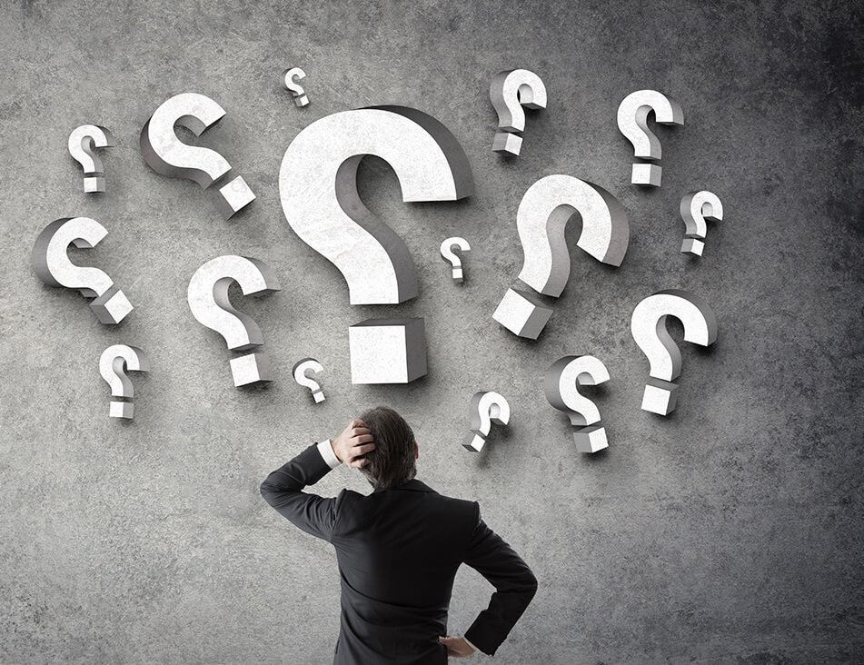
Основные виды тропов:
Метафора;
Метонимия;
Эпитет;
Сравнение;
Гипербола;
Литота;
Олицетворение;
Перифраза;
Синекдоха;
Ирония.

Slide 18
Метафора – перенесение свойств одного предмета или явления на другой по принципу их сходства, скрытое сравнение. Пример:
озеро как зеркало — зеркало озера;
руки как золото — золотые руки;
волосы как серебро — серебряные волосы.
Метонимия – перенесение свойств одного предмета или явления на другой по принципу их смежности (материал – изделие из него, содержимое – содержащее, продукт – его производитель, действие – орудие действия и т.д.)
Пример:
столовая посуда из серебра — столовое серебро;
пью настой зверобоя — пью зверобой.

Slide 19
Эпитет – художественное определение, придающее выражению образность и эмоциональность.
Пример:
белые рученьки;
красна девица;
добрый молодец;
ясный месяц;
зорька алая;
буйная головушка;
горькая доля.
Сравнение – сближение двух предметов или явлений с целью пояснения одного из них при помощи другого.
Пример:
Безумных лет угасшее веселье Мне тяжело, как смутное похмелье. Но, как вино, печаль минувших дней В моей душе чем старше, тем сильней.
(А.С. Пушкин)

Slide 20
Литота – художественное преуменьшение тех или иных свойств изображаемого предмета.
Пример:
небесполезный;
сделать не без умысла;
не лишенный обаяния.
Гипербола – художественное преувеличение тех или иных свойств изображаемого предмета.
Пример:
реки крови;
вечно опаздываете;
горы трупов;
сто лет не виделись;
напугать до смерти;
сто раз говорила;
миллион извинений.

Slide 21
Олицетворение – троп, состоящий в перенесении свойств человека на неодушевленные предметы или отвлеченные понятия, разновидность метафоры.
Пример:
лес проснулся (сравните: ребенок проснулся);
камыш шепчет (девушка шепчет);
темнота подкралась (разведчик подкрался).
Перифраз – оборот, состоящий в замене названия предмета или явления описанием их существенных признаков или указанием на их характерные черты.
Пример:
голубая планета (Земля);
чёрное золото (нефть);
второй хлеб (картофель);
король грибов (белый гриб);
корабль пустыни (верблюд);
стальное полотно (железная дорога).

Slide 22
Синекдоха – перенесение значения одного слова на другое на основе количественных соотношений: часть вместо целого, целое вместо части, единственное число вместо множественного и т.д.
Пример:
Все флаги в гости будут к нам. (А.С. Пушкин)
И слышно было до рассвета, как ликовал француз.
(М.Ю. Лермонтов)
Ирония – троп, состоящий в употреблении с целью насмешки слова или выражения в значении, противоположном буквальному.
Пример:
люблю как собака палку;
всю жизнь об этом мечтал!
только об этом и думаю!
кому нужна такая красота.

Slide 23
Фигуры речи – это особые формы синтаксических конструкций, с помощью которых усиливается выразительность (экспрессивность) речи, увеличивается сила ее воздействия на адресата. Если тропы зависят от значения слов, то фигуры – от построения фразы.
Фигуры речи:
Антитеза;
Градация;
Повтор;
Параллелизм;
Период;
Риторическое обращение;
Риторический вопрос;
Вопросно-ответный ход.

Slide 24
Антитеза — это сопоставление или противопоставление контрастных понятий или образов в художественной речи.
Пример:
Легко подружиться, тяжело разлучиться.
Умный научит, дурак наскучит.
Ученье — свет, а неученье — тьма.
Богатый и в будни пирует, а бедный и в праздник горюет.
Тише едешь, дальше будешь.
Градация является одним из художественных средств создания образной речи. Это стилистический прием (фигура) с нарастающим смыслом значимости слов или выражений или реже — с нисходящим.
Пример:
Не хочу быть черной крестьянкой, Хочу быть столбовой дворянкой; Не хочу быть столбовой дворянкой, А хочу быть вольной царицей; Не хочу быть вольной царицей, А хочу быть владычицей морскою.
(А.С. Пушкин)

Slide 25
Повтор — это стилистическая фигура, которая состоит в намеренном повторении одинаковых элементов текста.
Пример:
Весь сад в дожде! Весь дождь в саду! Погибнут дождь и сад друг в друге, Оставив мне решать судьбу Зимы, явившейся на юге.
(Б.А. Ахмадулина)
Параллелизм — риторическая фигура, представляющая собой расположение тождественных или сходных по грамматической и семантической структуре элементов речи в смежных частях речи, создающих единый поэтический образ.
Пример:
Только в мире и есть, что тенистый Дремлющих кленов шатер. Только в мире и есть, что лучистый Детски задумчивый взор. Только в мире и есть, что душистый Милой головки убор. Только в мире и есть этот чистый Влево бегущий пробор.
(А.А. Фет)

Slide 26
Период – гибридная фигура, образованная высказыванием, которое четко расчленяется на две интонационно противопоставленные друг другу части. Первая часть характеризуется новой информацией, повышением тона и традиционно содержит несколько однородных элементов (однородные члены предложения, однородные придаточные предложения с одинаковыми союзами), содержание второй части обычно вытекает из первой, произносится вторая часть нисходящим тоном и состоит из одной части. Классическое соотношение частей в периоде – три к одному
Периодическая речь – это речь, организованная именно таким образом, чтобы в начале фразы и говорящий, и слушатель уже предчувствовали, ожидали, каково будет ее развитие и завершение. Выделяют несколько типов периодов:
Временный;
Определительный;
Условный.

Slide 27
Риторическое обращение — стилистическая фигура: обращение, носящее условный характер. Один из риторических приёмов. В нём главную роль играет не текст, а интонация обращения. Риторическое обращение часто встречается в монологах.
Главной задачей риторического обращения является стремление выразить отношение к тому или иному лицу либо предмету, дать ему характеристику, усилить выразительность речи. Риторическое обращение никогда не требует ответа и не несет в себе вопрос.
Пример:
Москва, Москва!.. Люблю тебя как сын, Как русский, — сильно, пламенно и нежно!
(М. Ю. Лермонтов)

Slide 28
Риторический вопрос — это стилистическая фигура в виде вопроса, не требующая ответа, которая применяется в литературе для привлечения внимания читателя к обсуждаемой теме.
Пример:
Графиня имела обыкновение поминутно делать в карете вопросы: кто это с нами встретился?
(А. С. Пушкин.)
Вопросно - ответный ход – это отрезок монологической речи, объединяющий риторический вопрос (или серию вопросов) и ответ на них; вопрос-раздумье. Вовлекает адресата в диалог, делает участником поиска истины.
Пример:
Детектив? Это - «Игроки». Водевиль? Это - «Женитьба». Эссе? Это «Выбранные места из переписки с друзьями».

Slide 29
Синтаксическая выразительность свойственна публицистике, патетической речи. Этим выразительным средством является риторический вопрос. Его функция — заострить внимание на каком-то моменте речи, заставить слушателей думать.
Используя в речи синтаксические конструкции, вы делаете речь богаче, интереснее, привлекаете внимание собеседника. Владение выразительными возможностями русского синтаксиса подчеркивает грамотность и образованность.

Slide 30
Спасибо за внимание!

